Slide 1
GENERALIDADES DEL AGRIETAMIENTO DE HORMIGONES
Presentación
Departamento de Estudio de Proyectos
Carlos Aguilar Roldán (PhD.)
SOCOVESA INGENIERIA Y CONSTRUCCIONES S.A.
Av. Eliodoro Yañez 2962 - Providencia

Slide 2
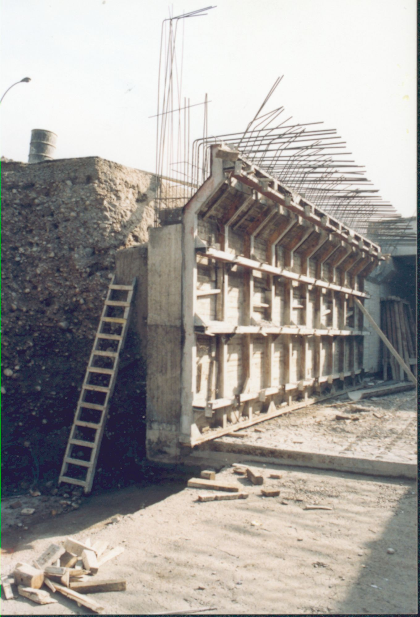
Introducción
Situación en Chile

Slide 3
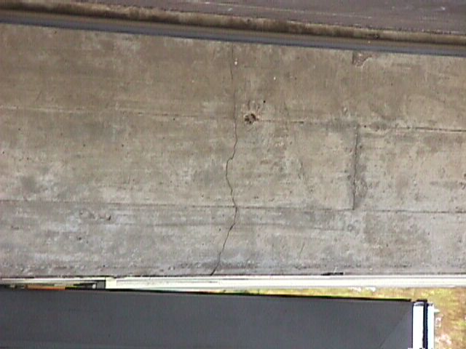
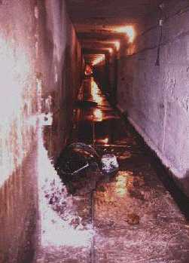
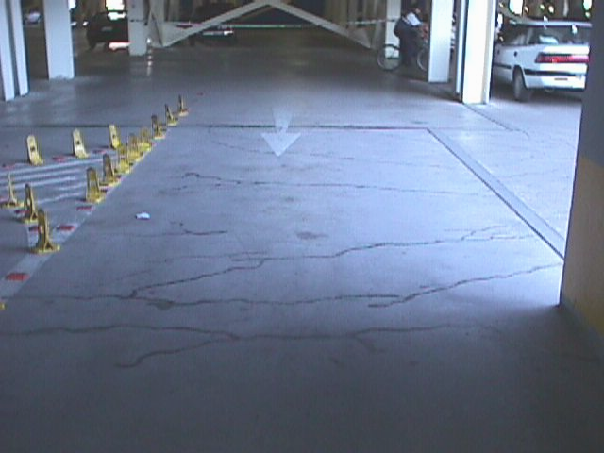
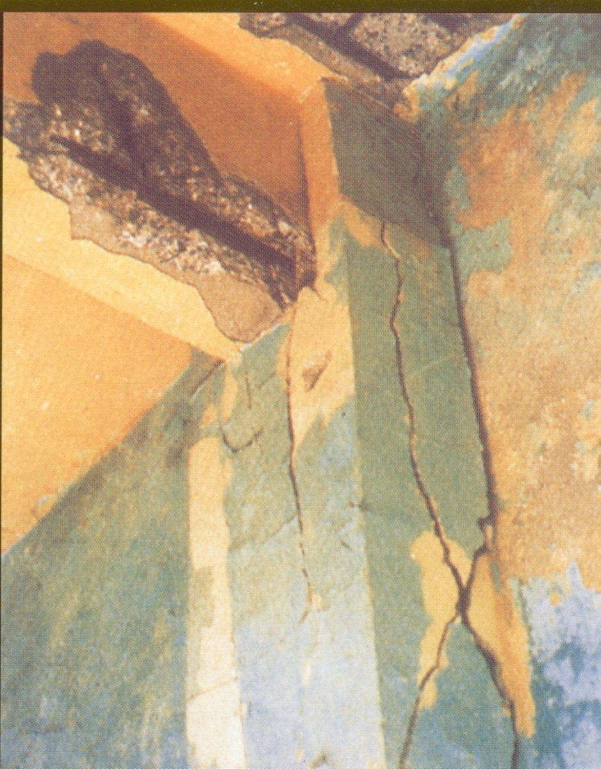
Introducción
Diferentes Tipos de Grietas

Slide 4
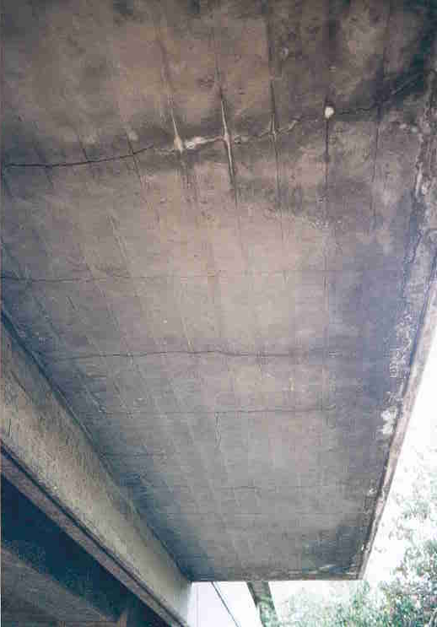
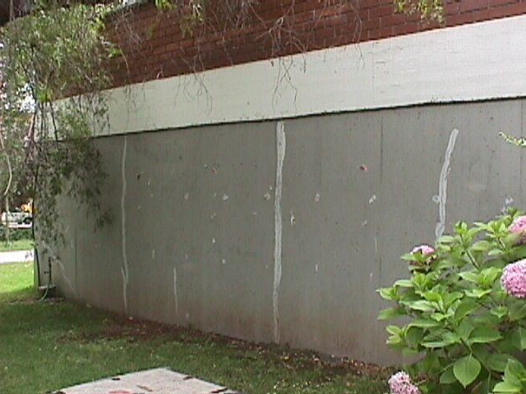
Introducción
¿Existe siempre el Agrietamiento del Hormigón?

Slide 5
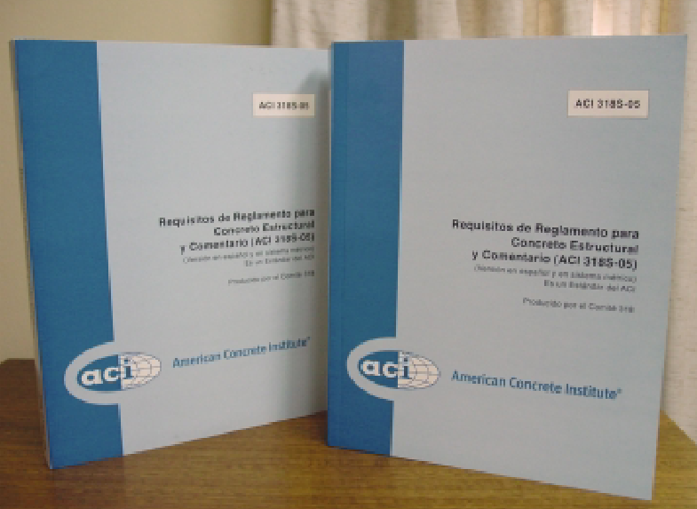
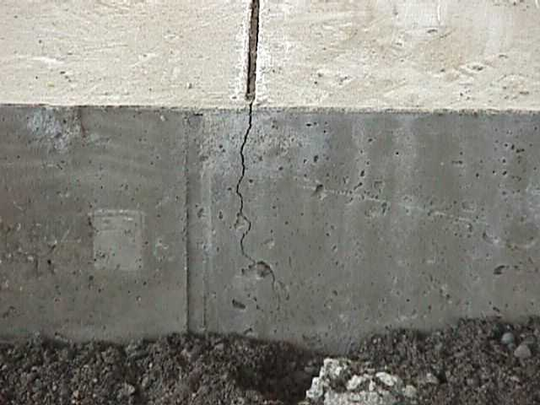
Introducción
Tipos de Grietas
Grietas Estructurales
No deben existir o deben existir donde se consideró en el diseño
ACI 318 considera que el elemento de hormigón trabaja agrietado
Grietas No-Estructurales
Siempre Existen

Slide 6
Introducción
El Agrietamiento es normal en el Hormigón
Es común ver grietas en obras de hormigón
Día a día se presenta el problema sin que haya falla del diseño o riesgo estructural
No hay fórmulas concretas para evitar con total seguridad el agrietamiento en el hormigón durante su vida útil y sin embargo, a pesar de ellas, ésta se cumple

Slide 7
¿Por qué ocurren las grietas?
Deformaciones en el hormigón
Restricciones internas y externas al movimiento
Deformaciones por flexión en vigas y losas
Reacciones químicas del cemento que pueden llegar a producir grietas

Slide 8
¿Por qué ocurren las grietas?
Deformaciones en el Hormigón
Tensiones Elásticas de Tracción Inducidas
Resistencia a la Tracción del Hormigón
Tensión
Creep
Desarrollo del Agrietramiento
Tensión después de relajación por creep
Tiempo

Slide 9
¿Por qué ocurren las grietas?
Deformaciones en el Hormigón
La retracción hidráulica es propia del material, su control depende de la mezcla
Usar mezclas con menor retracción
La retracción térmica depende de la temperatura del hormigón
Usar mezclas a menor temperatura inicial

Slide 10
¿Por qué ocurren las grietas?
Deformaciones en el Hormigón
Retracción del Hormigón

Slide 11
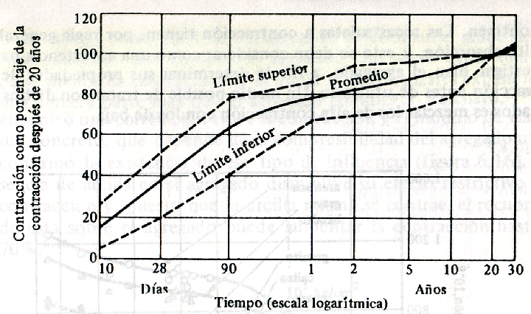
¿Por qué ocurren las grietas?
Deformaciones en el Hormigón
Retracción Hidráulica

Slide 12
¿Por qué ocurren las grietas?
Deformaciones en el Hormigón
Retracción Hidráulica
Método | Efectividad
Efectos de los materiales componentes del hormigón
Aumentar el volumen de árido | Mayor
Aumentar el tamaño máximo | Menor
Disminuir el contenido de cemento | Menor
Disminuir el contenido de agua | Mayor
Disminuir el asentamiento de cono | Menor
Seleccionar áridos con reconocida baja retracción | Mayor
Seleccionar árido rígido | Mayor
Evitar cementos de alta alúmina | Mayor
Evitar cementos con bajo contenido de sulfato | Menor
Factores externos
Aumentar la H.R. | Mayor
Aumentar el periodo de curado de 1 a 7 días | Mayor
Aumentar el periodo de curado más allá de 7 días | Menor

Slide 13
¿Por qué ocurren las grietas?
Restricciones Internas al movimiento
Las restricciones internas de la armadura es necesaria para el sistema de hormigón armado
La armadura permite manejar distancia y ancho de fisuras
Sección | Grieta con ancho máximo (mm) | Ancho máximo según ACI 318-95
1:Cuantía c/ 0,5 veces ACI, sin cantería | 0,45 | 0,37
2:Cuantía c/ 0,5 veces ACI con cantería | 1,2
3:Cuantía 1 vez ACI | 0,5 | 0,30
4:Cuantía 2 veces ACI | 0,4 | 0,24
5:Cuantía 3 veces ACI | 0,15 | 0,18
Número de fisuras
3
2 (1 y 1 a cada lado cantería)
4
8
12

Slide 14
¿Por qué ocurren las grietas?
Restricciones externas al movimiento
Las restricciones externas forman parte del sistema estructural
Se podría usar diseños especiales con juntas, canterías, elementos con menor largo, etc.

Slide 15
¿Por qué ocurren las grietas?
Deformaciones por Flexión en Vigas y Losas
La deformación excesiva del hormigón bajo carga sostenida
induce al agrietamiento
A mayor deformación mayor ancho de la grieta
Usar diseños con mayores espesores de losa y acero que minimicen la deformación posible

Slide 16
¿Si el Agrietamiento siempre existe y es normal, cuál es el problema?
Calidad
Induce a pensar en una mala calidad del hormigón usado o del trabajo ejecutado, siendo la mayoría de las veces solamente un problema estético y sin riesgo estructural
Productividad
Produce detenciones de la construcción mientras se evalúa su origen y se entrega una solución
Costo
Aumentan el costo de la construcción, ya sea por detenciones, reparaciones o búsqueda de soluciones
El momento de ocurrencia de las fallas muchas veces coincide con la entrega de la obra al usuario, el que ve con alarma la recepción de un producto de inferior calidad a lo esperado. Peor aún, muchas veces se observa la reaparición de las fallas porque las soluciones y el momento de su aplicación no han sido las más adecuadas

Slide 17
Solución al Agrietamiento
Ya que las fisuras existen y son normales, se debe consultar que hacer con ellas:
Aceptarlas
Controlarlas
Repararlas
Maquillarlas

Slide 18
Solución al Agrietamiento
Distancia del observador
Ancho máximo de fisura

Slide 19
Solución al Agrietamiento

Slide 20
Solución al Agrietamiento
Ya que las fisuras existen y son normales, se debe consultar que hacer con ellas:
Aceptarlas
Controlarlas
Repararlas
Maquillarlas
Pueden llevar a un mayor costo
asociado de la construcción si el
estándar de agrietamiento especificado es
mayor que el normal

